Slide 2
Hvorfor nettmøte?
Høsten 2020 starter Fornebubanen anleggsarbeidene på Fornebu sør.
Dette nabonettmøtet tar for seg Fornebu sør og arbeidene som starter i 2020.
Fornebubanen ønsker å informere naboer og interessenter om fremdrift og planer for utbygging av Fornebu sør.
Vi nærmer oss tidspunkt for oppstart av anleggsarbeider og da er det ofte mange spørsmål som melder seg.
Siden det er umulig å invitere til et fysisk møte i disse tider, har vi valgt å inngå et samarbeid med Budstikka for å nå ut til alle interesserte med informasjon og muligheten for å stille spørsmål.

Slide 3
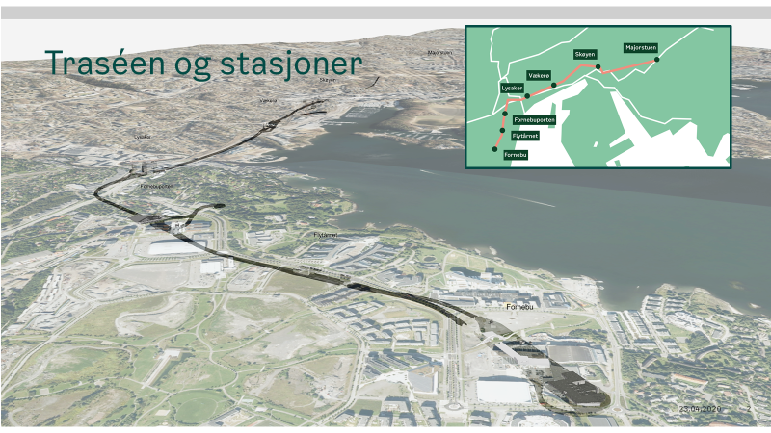
Kort generell info om Fornebu-banen

Slide 4
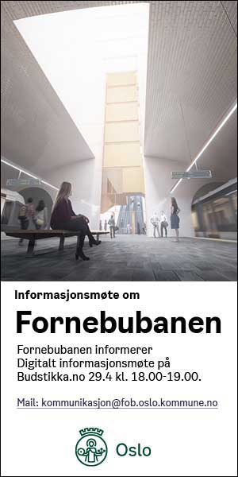
Kommunikasjon Fornebubanen
Forutsigbar informasjon til naboer og andre interesserte
Ute i god tid
Digital kommunikasjon
Godt synlige anleggsplasser – HMS og sikkerhet
Egen nabokontakt for Fornebubanen
Eget opplegg for alternativ overnatting
Kontakter de mest berørte i forkant

Slide 5
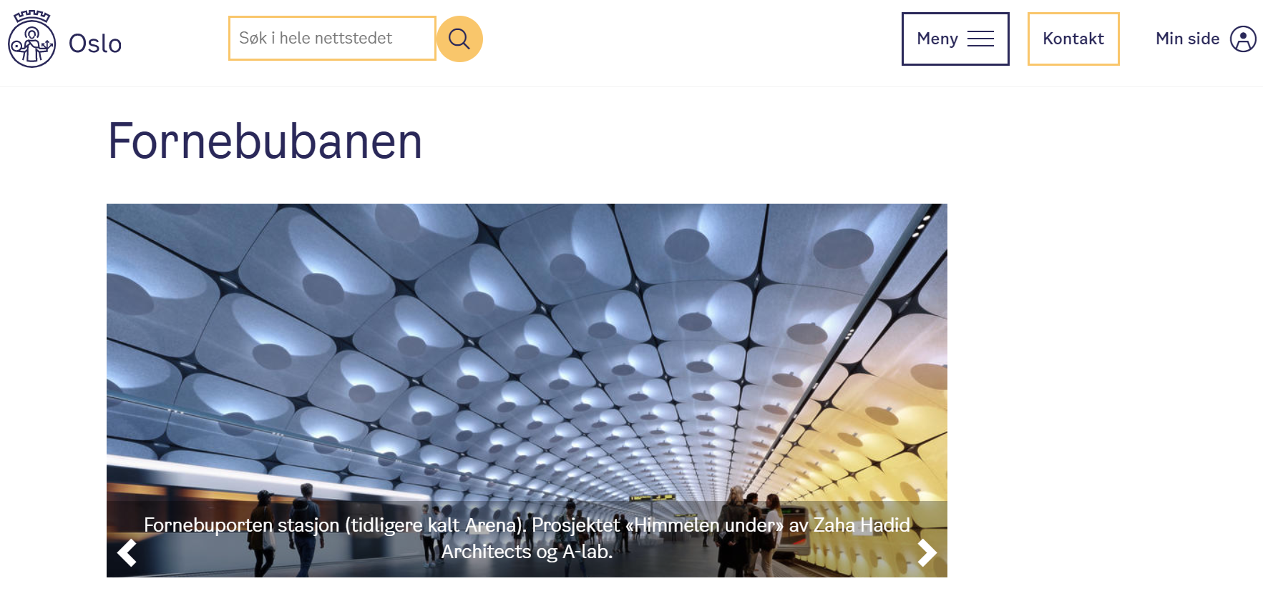
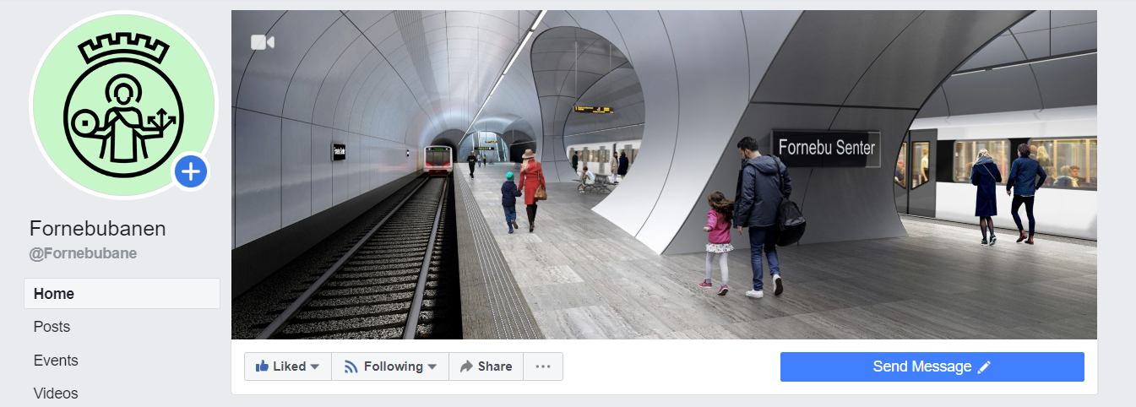
Kanaler
Hjemmeside
Facebook
Nyhetsbrev
SMS-varsling
Nabomøter for hvert enkelt område
Lokale arrangementer og seminarer
Kontaktpersoner:
  Line Fredriksen
  Andreas Faye-Schjøll

Slide 6
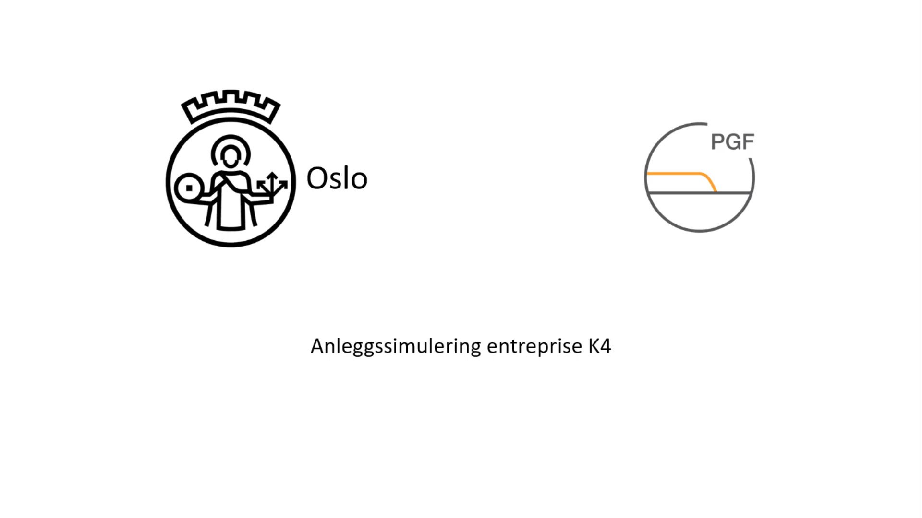

Slide 7
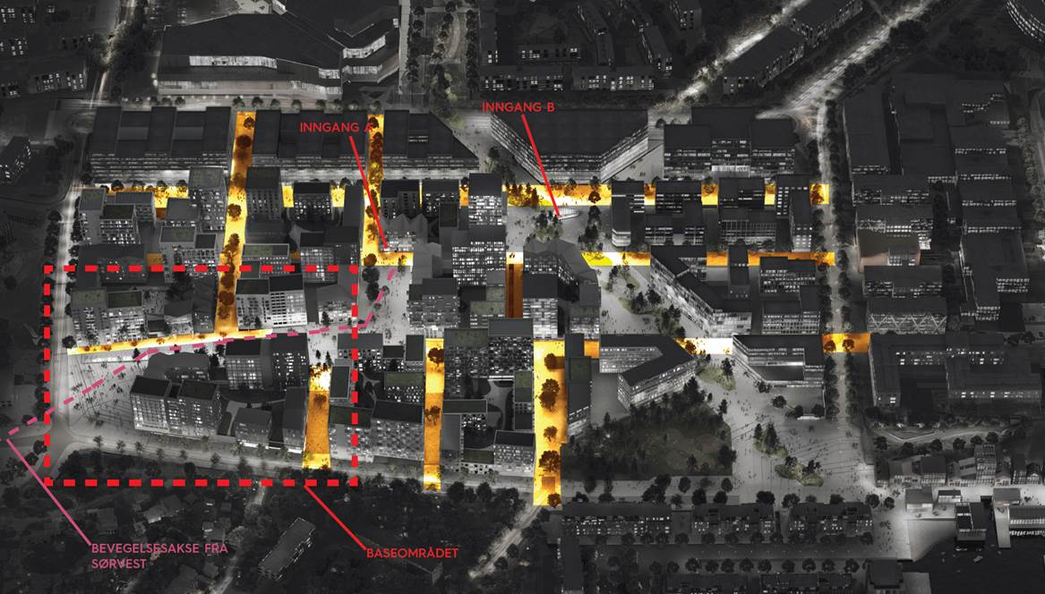
Fornebu stasjon og base med en by på toppen
Stasjon
Base for hensetting og vedlikehold av
28 togsett
Administrasjonsbygg
Over basen skal det senere bygges et betydelig antall boliger
Oppstart grunnarbeider oktober 2020
Grunnarbeider på Fornebu sør vil pågå i ca. 2 år

Slide 8
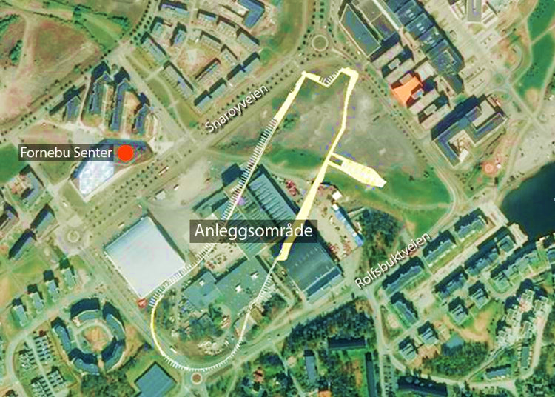
Grunnentreprisen - Antatte mengder
Hele området er ca. 150 000 m²
Byggegropen er ca. 50 000 m²
(og 2 Kielferger lang)
Utgraving og sprengning av byggegrop,
ca. 600.000 kubikk – tilsvarer 100-120 biler ut per dag i anleggsperioden
Spunting og sikring, injeksjon for tett byggegrop
Opplasting, transport og deponering av masser til godkjent mottak
Fornebubanen jobber med løsninger for kortreiste masser og for å ta noe av belastningen fra overflatenettet

Slide 9
Grunnentreprisen – Antatte mengder
Det skal rives og saneres ca. 76 000 m² eksisterende bygg

Slide 10
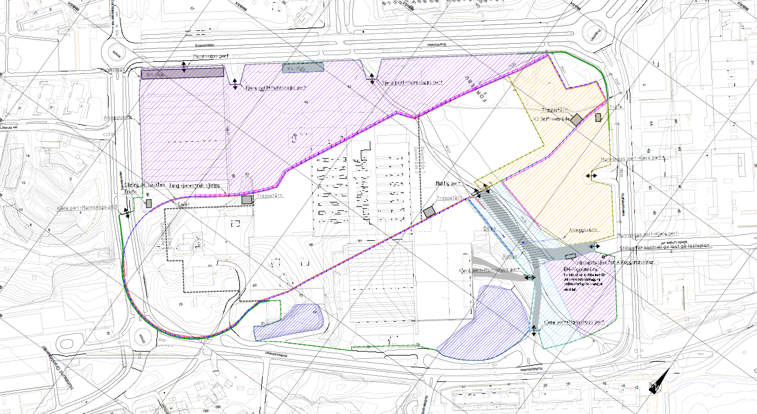

Anleggssikring og transport
Flettverksgjerde industri, 2meter høyt
Tung sikring, 3 meter høyt tett gjerde
To hovedadkomster
I tillegg vil det være inn- og utkjøring på flere steder langs hele området
Hovedadkomster
Hovedadkomster

Slide 11
Trafikkomlegging
Trafikkomlegging i tre faser for ledningsomlegging
To kortere faser før en lang periode i fase 3
I fase 1 så stenges Rolfsbuktveien for omlegging av kabler ved avfallsentralen
Snarøyveien blir stengt fra høsten 2020 til 2025 i gitt område
Fase 1
Omlegging av kabler ved avfallssentralen

Slide 12
Trafikkomlegging fase 2
  Fase 2 Snarøyveien stenges for kabelomlegging i fortau og ved skjæring langs Snarøyveien.
  Sikker gangforbindelse opprettholdes.
Fase 2 Snarøyveien stenges
Snarøyveien blir stengt fra høsten 2020 til 2025 i gitt område

Slide 13
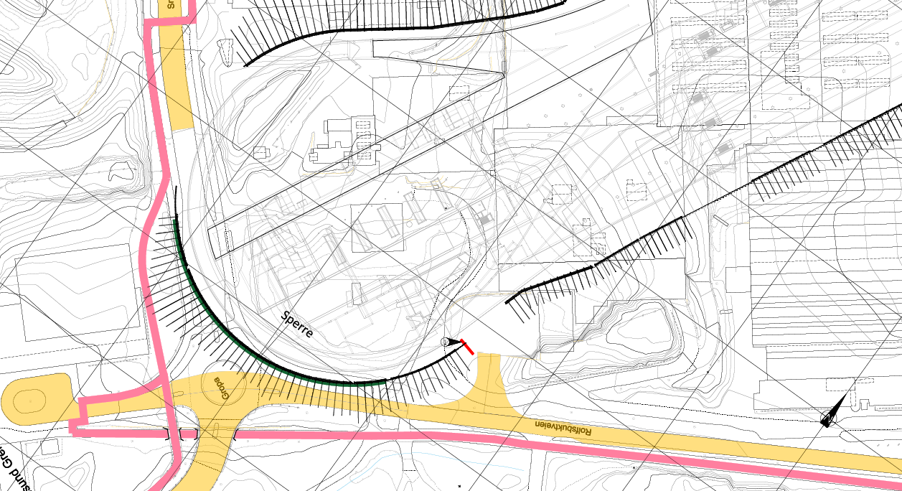
Trafikkomlegging fase 3
Fase 3 legges gangveien over til siden som vist på tegning
Dette er en langvarig fase hvor Snarøyveien ikke kan legges tilbake før Fornebubanen har etablert sin betongkonstruksjon i området.
Naboer varsles ved arbeider som medfører økt trafikk, endret adkomst til egen bolig eller lignende
Snarøyveien blir stengt fra høsten 2020 til 2025 i gitt område

Slide 14
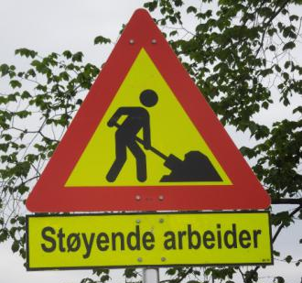
Arbeidstider og støyende arbeider
Sterkt støyende arbeider (f.eks. spunting)
  Mandag-fredag kl. 08.00-17.00. Fast pause på minimum 1 time i samråd med skole og barnehage.
Andre støyende arbeider
  Mandag-fredag kl. 07.00-19.00
  Lørdag kl. 07.00-15.00
Opplasting og transport fra dagsone
  Mandag – fredag kl. 07.00-19.00
  Lørdag kl. 07.00-15.00

Slide 15
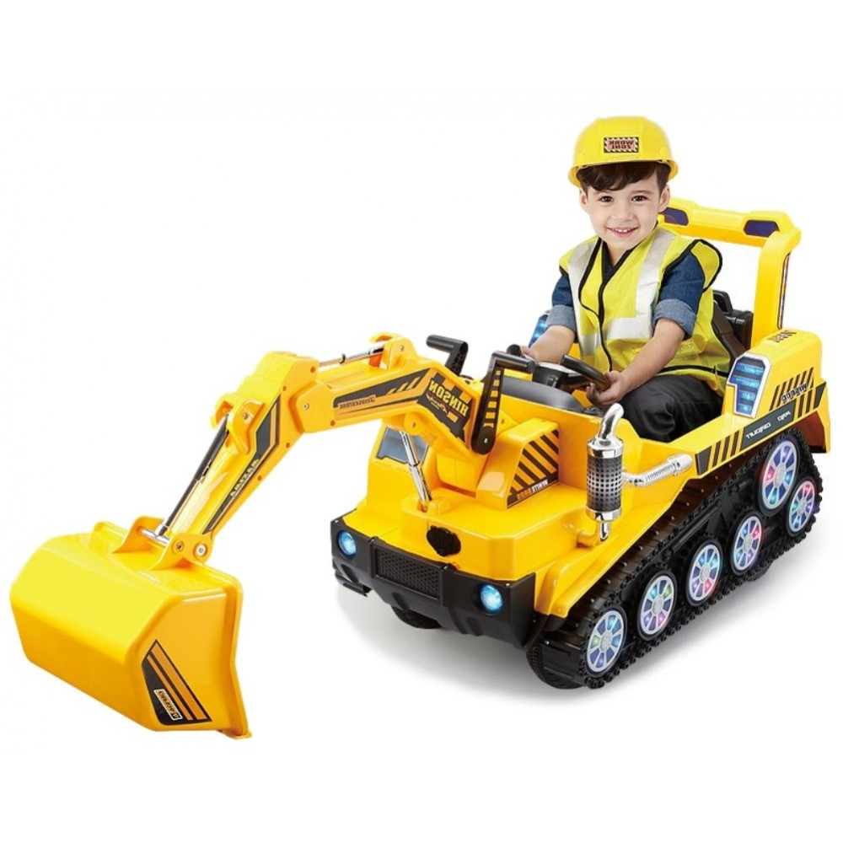
Arbeidstider og støyende arbeider
Fornebubanen gjør måling av støy og vibrasjoner underveis i byggefasen
Naboer skal varsles særskilt
  To uker før oppstart ved sterkt støyende arbeider og nattarbeid
  Tre dager før oppstart for annen støyende aktivitet
Kommunikasjon med naboer på Fornebu er svært viktig for Fornebubanen og vi ønsker så fort som mulig å etablere et god dialog med både berørte skoler, barnehager, vel, sameier m.m
Informasjonsmøter og åpne dager på anlegget
Notes:
1

Slide 16
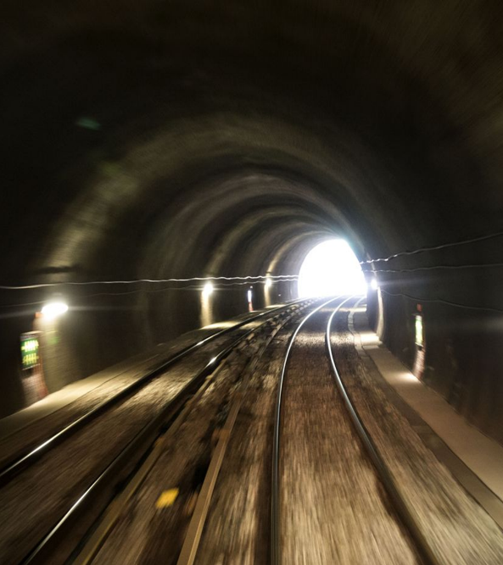

Tunnel Lysaker – Fornebu
1,9 km tunnel, ett tverrslag på Fornebuporten.
2 stasjoner, Fornebuporten og Flytårnet, samt Fornebu
Tunnel Lysaker – Fornebu
  Påhugg Fornebuporten starter juni 2020
  Bygningsbesiktigelse oppstart forsommer 2020
  Tunnelkontrakt planlagt signert sent 2020
  Oppstart 2020/2021

Slide 17
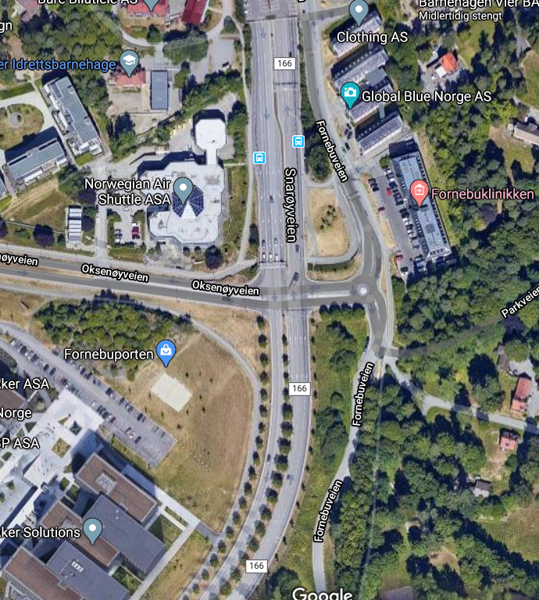
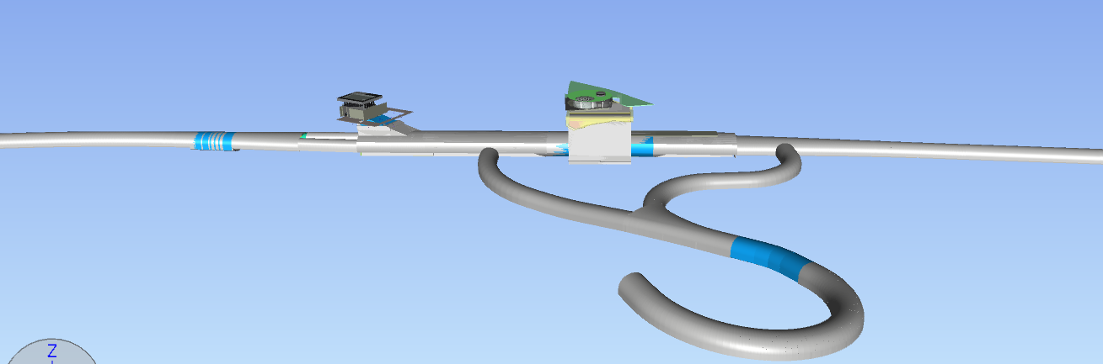
Tverrslag Fornebuveien 50
Påhugg=tunnelstart
Anleggsområde

Slide 18
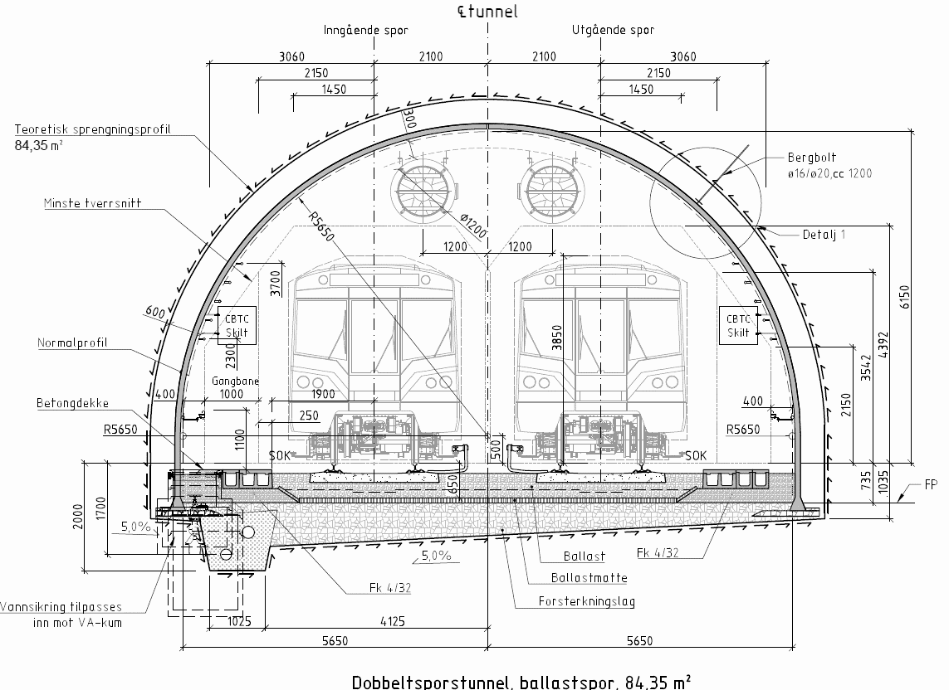
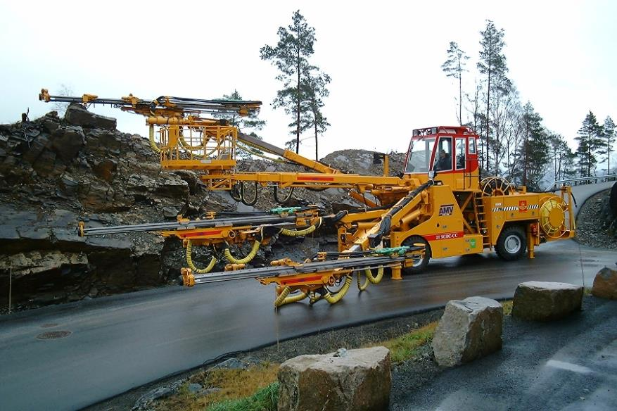
Tunnel- kort sagt
Tunneltraseen ligger 10-20 meter under terreng på Fornebulandet
Geologien i området er knollekalk og leirskifer
Tunnelen drives med boring og sprengning og sikres med bolter og sprøytebetong
Forinjeksjon utføres for å hindre vann inn i tunnelen og beholde stabilt vannspeil i terreng
Tunnelsteinen transporteres til lager/deponi
Stasjoner bygges med sjakter opp fra tunnel og med nødvendige byggegroper fra dagen

Slide 19
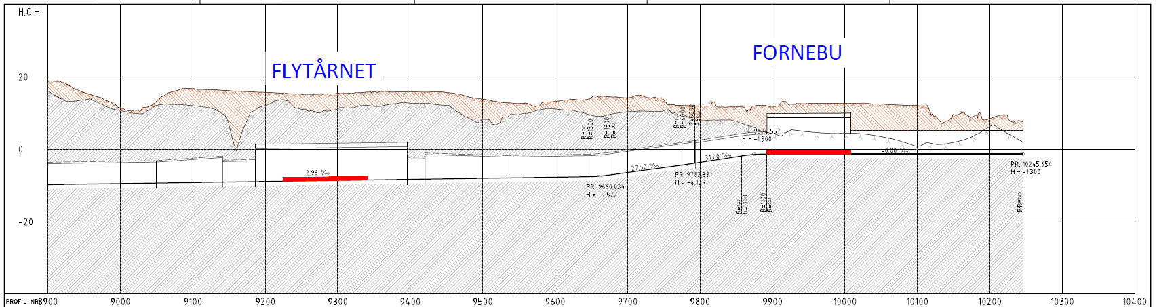
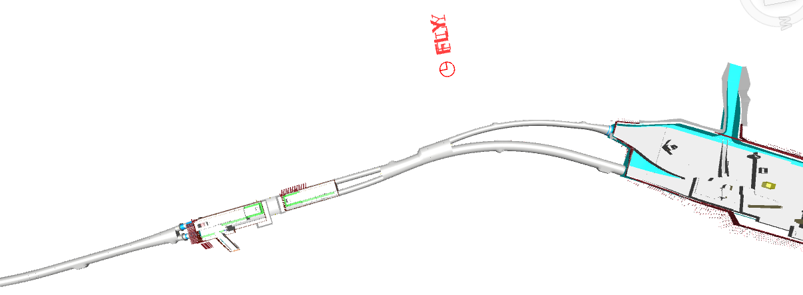

Slide 20
Arbeider i oppstartsfase
Bygningsbesiktigelse –vil innebære en filmet dokumentasjon og registrering av din eiendom for å sikre tilstand i fall det skulle oppdages skader senere.
Utføres av Bergcon på vegne av Fornebubanen
Påhugg = der tunneltverrslaget skal starte- skjer sommer 2020, klargjøring av terreng og sprengning, klargjøring av riggområdet og omlegging av gang og sykkelvei ved Fornebuveien 50
Sjøledninger forlenges for å slippe ut renset tunnelvann
Informasjon og kommunikasjon
Vi vil invitere til møter i mindre grupper for mer detaljert informasjon der du bor
Vi har erfarne byggherre representanter tilstede på anleggsplassen
Vi ønsker å gjennomføre Fornebubanen trygt, sikkert og med minst mulig ulempe for berørte parter.

Slide 21
Arbeidstider og støyende arbeider
Opplasting og transport fra tunnel
  Mandag – fredag kl. 07.00-23.00
  Lørdag kl. 07.00-19.00
  Det er tillatt å kjøre inn betongbiler mm ifm injeksjonsarbeider og sikring på natt
Sprengningsarbeid i tunnel
  Sprenging (salver ) skal foregå mellom kl. 07.00-22.00.
Notes:
Merknad:
«Folkehelsekontoret i Bærum kommune gjør oppmerksom på at håndtering av masser kan gi svært varierende lyd avhengig av hva slags steinmasser som håndteres og hvor opplastingen foregår. Håndtering av rene steinmasser, kan medføre impulsiv støy som vurderes som sterkt støyende arbeider. Sterkt støyende arbeid tillates ikke på lørdager i boligområder».

Slide 22
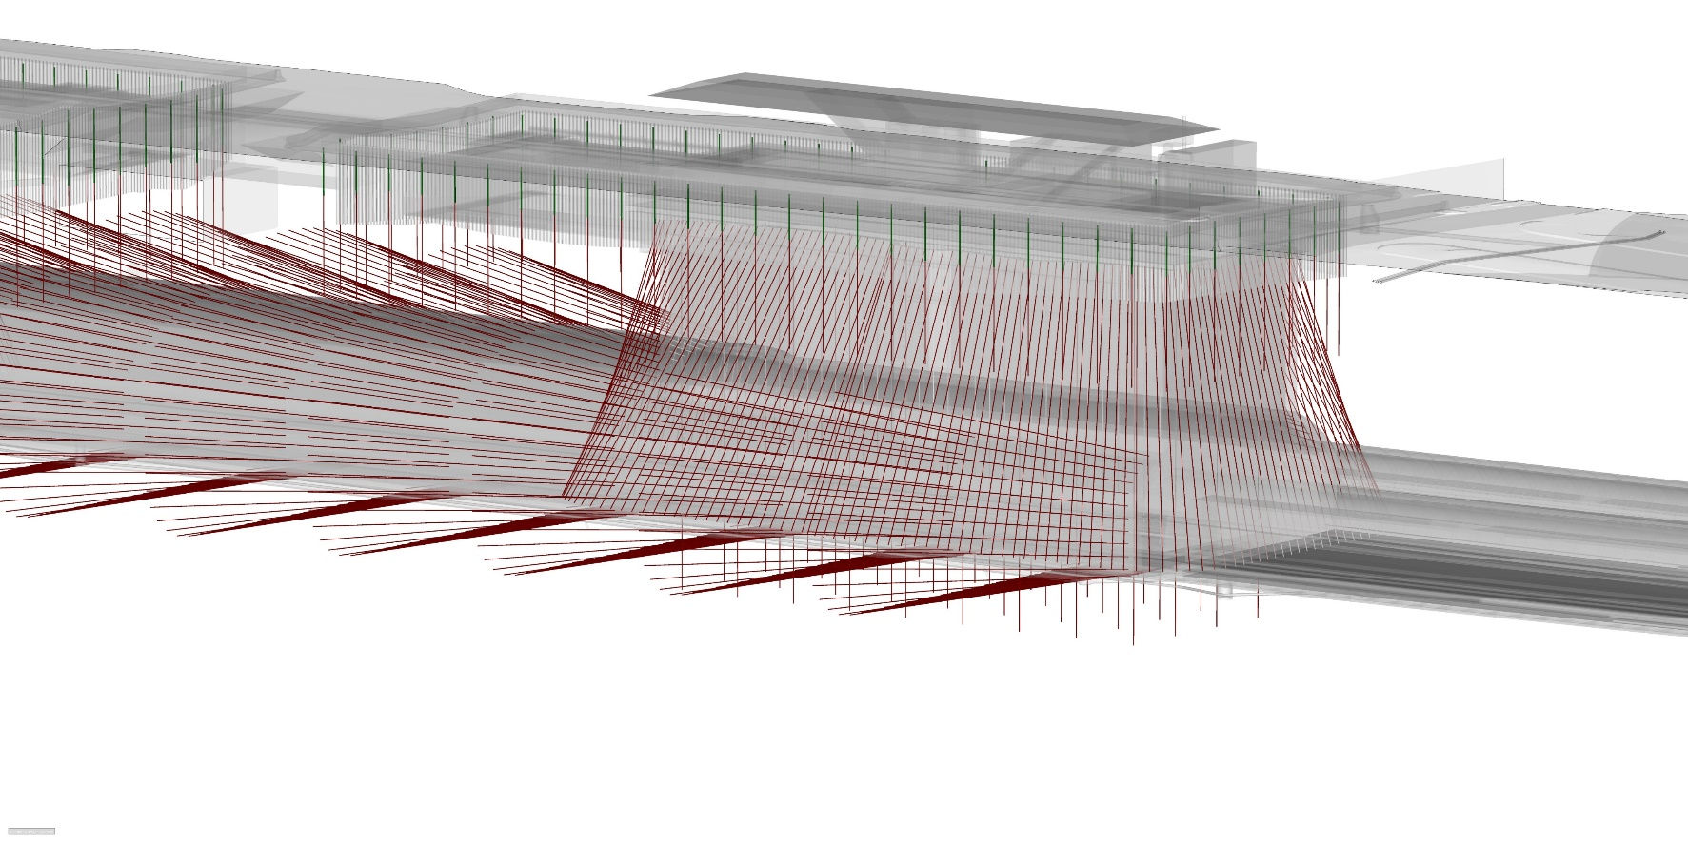
Forinjeksjon
Prinsippet er det motsatte av å borre en brønn, der sprekker i fjellet gir vann. Ved tunnelarbeider tetter man de naturlige sprekker med sement for å hindre vann å komme inn og drenere terrenget.

Slide 23
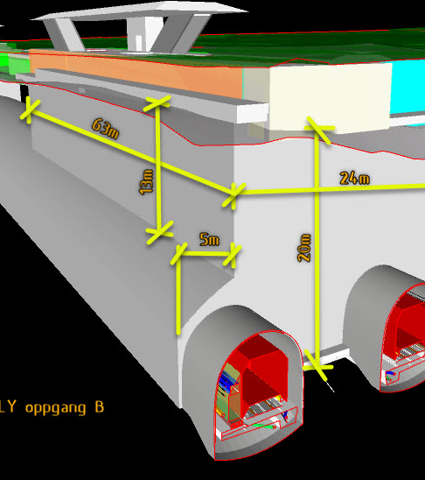
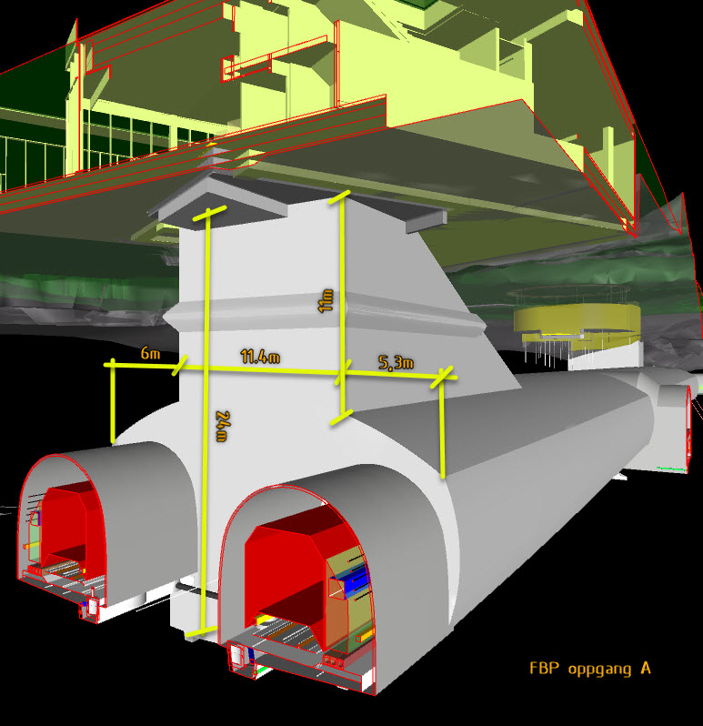
Eksempler som viser kompleksitet og størrelser på sjakter og stasjoner

Slide 24
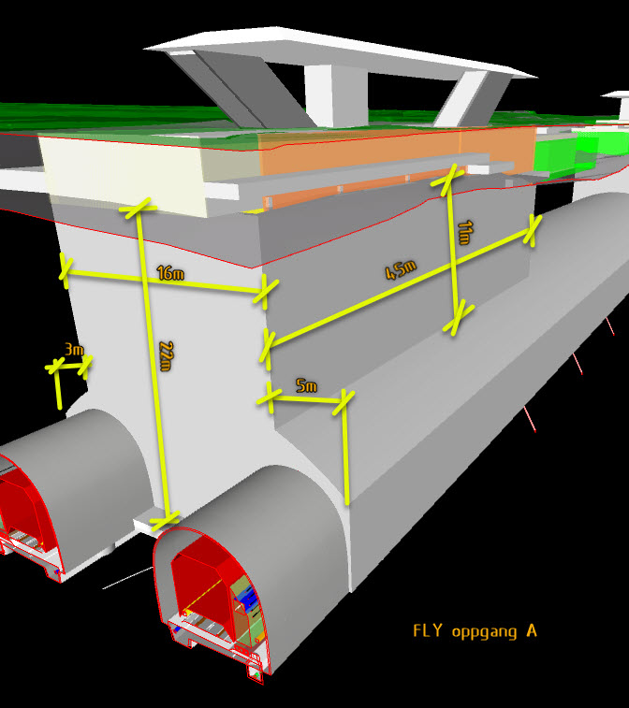
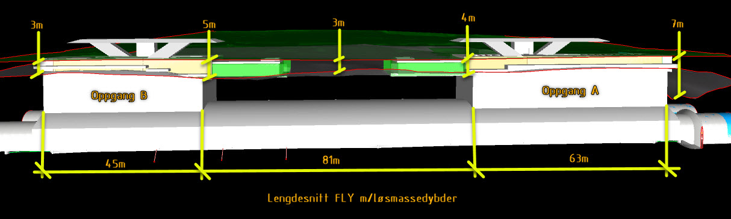
Flytårnet stasjon

Slide 25
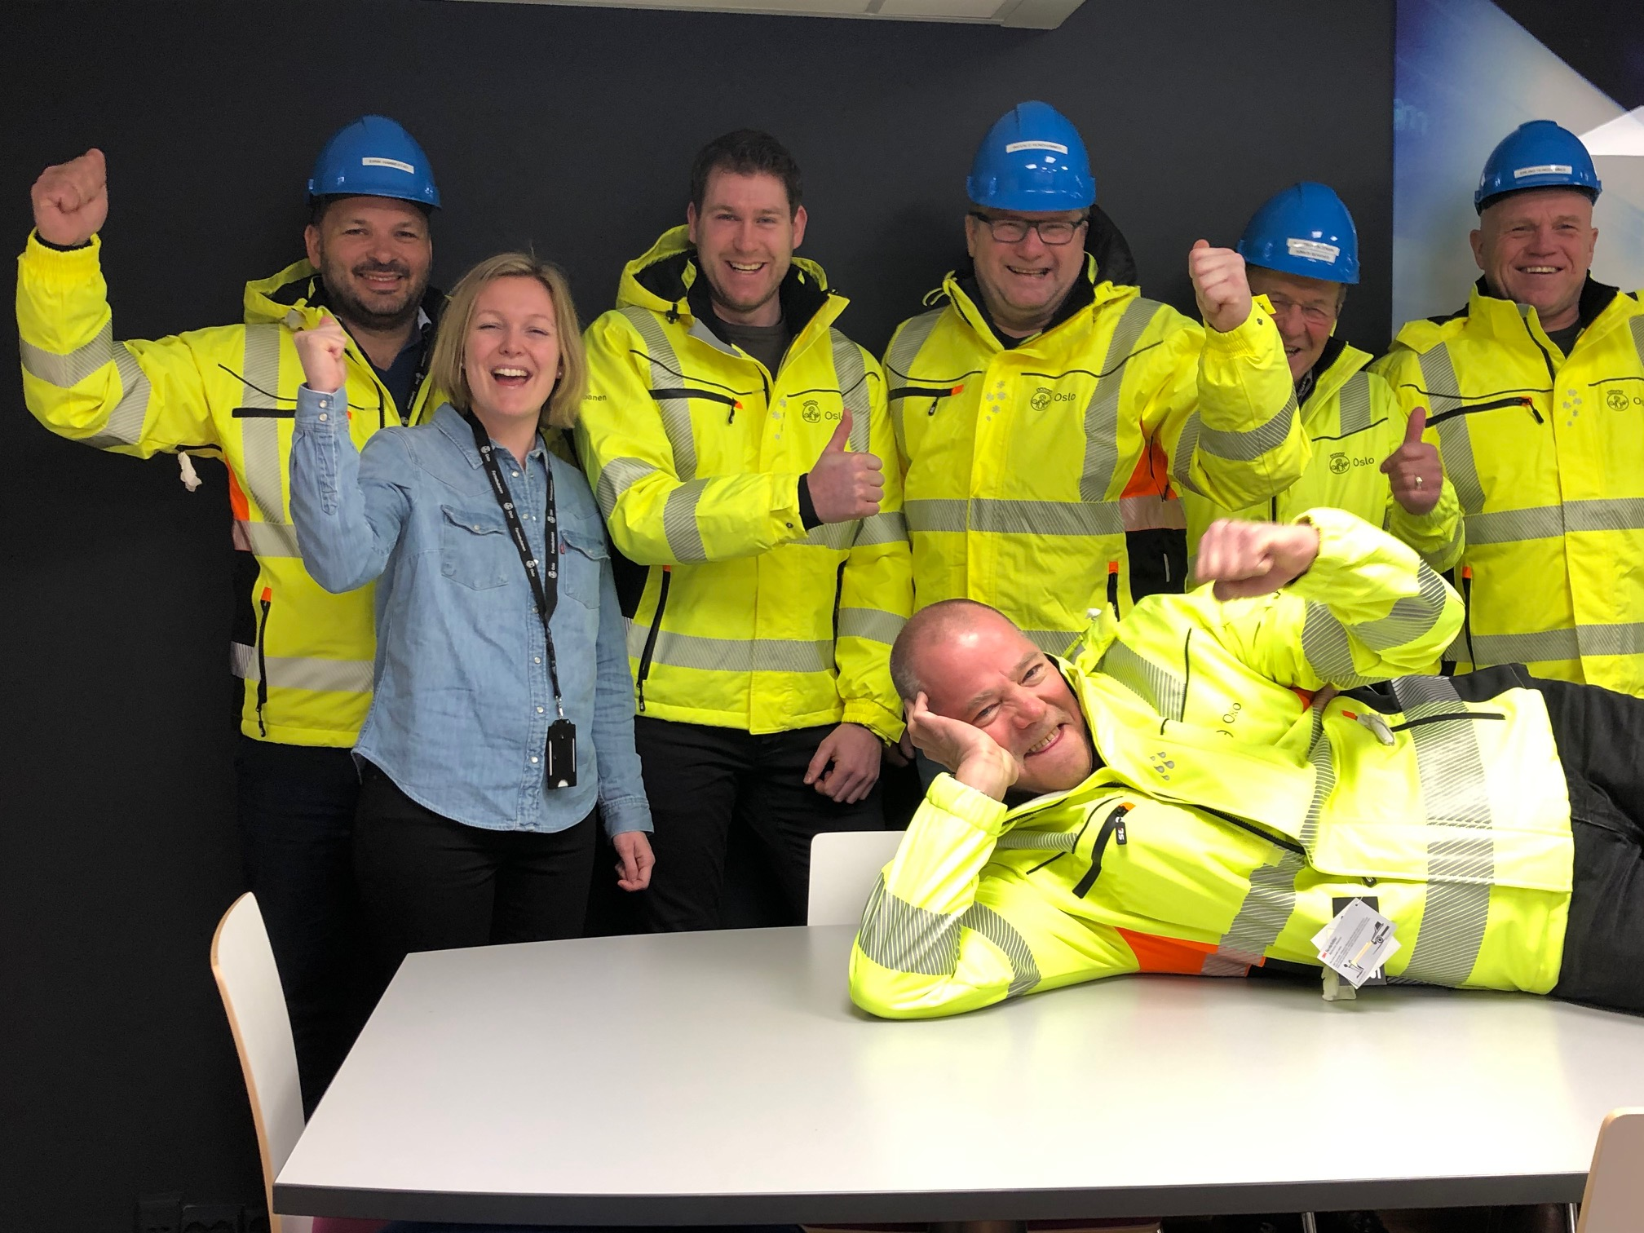
Fornebubanen er en organisasjon i oppbygging. Med oss på laget har vi PGF som rådgivere, arkitekter og etter hvert entreprenører og leverandører.
Vi gleder oss et samfunnsoppdrag som skal bedre framkommelighet og sikre en 100 år gammel drøm om bane til Fornebu!

Slide 26
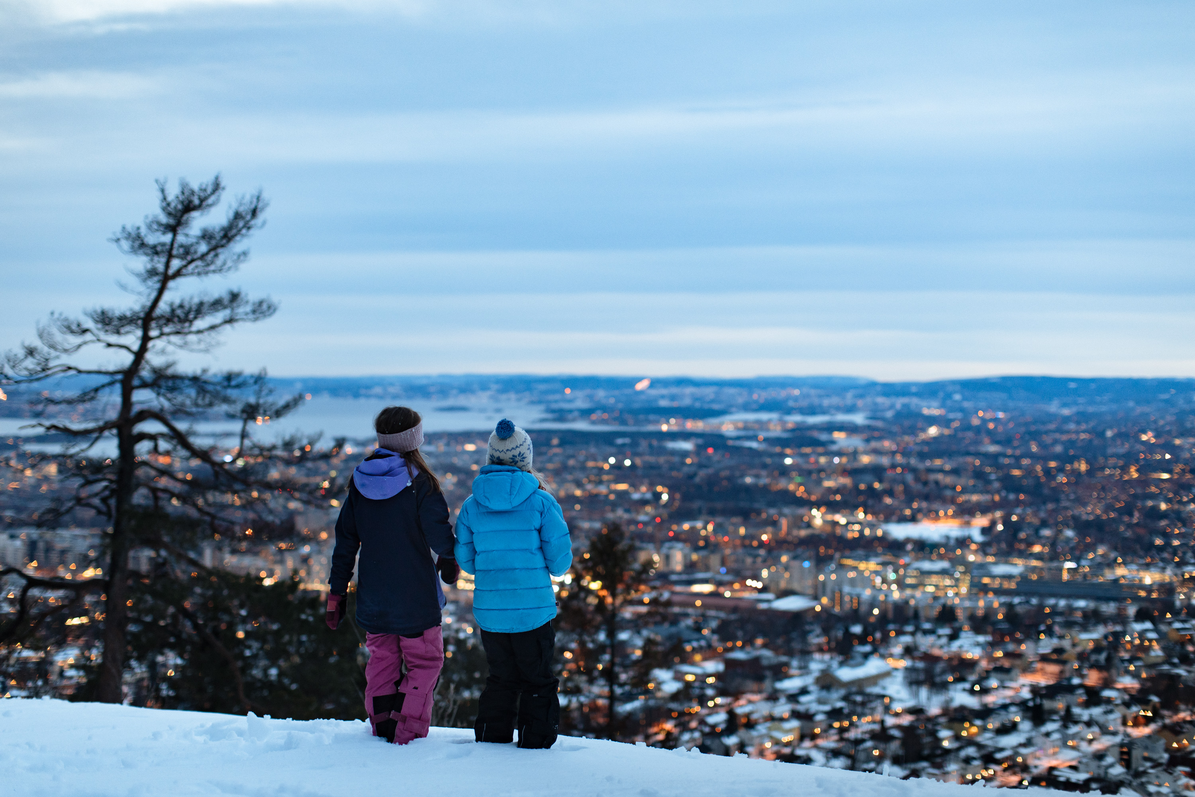
Spørsmål og svar
Spørsmål og svar

Slide 27
Spørsmål om anleggsdrift og støy
Jeg lurer på hvilke tilbud og områder som vil forsvinne/bli utilgjengelige for beboere og andre som følge av byggestarten?
Hva forventes av anleggstrafikk på Koksastasjonen: Oktober-2020 - ???? Tidsperiode om dagen? Døgnet rundt?
Hvordan vil anleggstrafikk styres til/fra anleggsområdet? Hvilke traseer? Venteområder for kjøretøy?
Vil det bli noe stenging av veier/stier på/rundt området?
Vil bilveien mot bebyggelsene på Lilleruts vei forsvinne? (Fra rundkjøringen ved hangaren mot Snarøyveien)

Slide 28
Spørsmål om tunnel
Har forstått at foretrukket metode for å lage tunnelen er drill&blast og jeg har spørsmål tilknyttet dette:
1) Hvordan vil beboere påvirkes av disse salvene? Vil vi høre lyden av eksplosjonen og merke drønningene og vibrasjoner i bakken? Må vi være bekymret for at det kan oppstå sprengningsskader i nærliggende boliger?
2) Når på døgnet vil vi kunne forvente at det sprenges salver? Jeg har lest fra andre prosjekter der det har vært gitt dispensasjon frem til 23.00 at det kjøres en salve rett i forkant slik at man våkner til lyden av en eksplosjon 22.55 eller lignende. Må vi forvente det samme her?
- Skal hele t-baneanlegget være under jorden, så jeg vil aldri kunne høre lyder fra t-banen?
- Må det regnes med andre støyfaktorer etter at t-banen er ferdig bygget?

Slide 29
Spørsmål om traseen
Vil arbeid på de ulike stasjonene på Fornebu kjøres parallelt, overlappende eller sekvensielt?
Hvorfor går ikke banen til Nasjonalteateret, men stopper på Majorstuen?
Hvorfor skal Fornebubanen gå i tunnel? Det var jo i sin tid planlagt å legge det meste av banen oppe på bakken. Deler av den opprinnelige traseen ligger der fortsatt.

